Slide 1
第19回ICN研究会ワークショップ Cefore Hands-on: Cefore/Docker を用いたICNビデオストリーミング
速水祐作
情報通信研究機構（NICT）
2021年8月26-27日

Slide 2
動作環境
VM上で Docker を使用
Host OS 上で Docker を使用
CPU
最低: 4 cores (2+2)
推奨: 8 cores (4+4)
メモリ
最低: 4GB
推奨: 8GB
HDD
最低: 20GB
推奨: 40GB
CPU
最低: 4 cores (2+2)
推奨: 8 cores (4+4)
メモリ
最低: 4GB
推奨: 8GB
HDD
最低: 20GB
推奨: 40GB

Slide 3
事前準備1 – Docker Engine のインストール（Ubuntu編）
Ubuntu 18.04*
Repository update
Install Docker
Change Docker setting
sudo gpasswd -a ユーザ名 docker
Install docker-compose
cefore:~$ sudo apt update
cefore:~$ sudo apt install -y apt-transport-https ca-certificates curl software-properties-common
cefore:~$ curl -fsSL https://download.docker.com/linux/ubuntu/gpg | sudo apt-key add –
cefore:~$ sudo add-apt-repository "deb [arch=amd64] https://download.docker.com/linux/ubuntu $(lsb_release -cs) stable”
cefore:~$ sudo apt update
cefore:~$ sudo apt install -y docker-ce
cefore:~$ sudo systemctl status docker
cefore:~$ sudo docker ps
cefore:~$ sudo chmod 666 /var/run/docker.sock
cefore:~$ export compose=‘1.29.2’
cefore:~$ sudo curl -L https://github.com/docker/compose/releases/download/${compose}/docker-compose-`uname -s`-`uname -m` -o /usr/local/bin/docker-compose
cefore:~$ sudo chmod 0755 /usr/local/bin/docker-compose
cefore:~$ docker-compose -v
*参考URL: https://qiita.com/iganari/items/fe4889943f22fd63692a
https://docs.docker.com/engine/install/ubuntu/
cefore:~$ sudo apt update
cefore:~$

Slide 4
事前準備1 – Docker Engine のインストール（macOS/Windows10）
macOS Catalina
Web install
https://www.docker.com/products/docker-desktop
CUI install
Windows
Web install
https://www.docker.com/products/docker-desktop
CUI install
cefore ~ % brew install docker [--cask]
cefore ~ % open /Applications/Docker.app
% choco install -y docker-desktop

Slide 5

事前準備2 – ffmpeg のインストール
Ubuntu 18.04
macOS Catalina
Windows 10
Web install
https://ffmpeg.org/
cefore:~$ sudo apt update
cefore:~$ sudo apt install ffmpeg
バージョンは ffmpeg version 3.4.8-0ubuntu0.2 をご利用ください。
cefore ~ % brew install ffmpeg
バージョンは ffmpeg version 4.4 をご利用ください。

Slide 6
目次
本Practiceの目的・全体像の説明
Docker の概要
Docker を用いた Cefore 導入方法
システム構成
グローバル通信シナリオ
ローカル通信シナリオ
まとめ

Slide 7


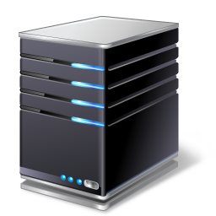






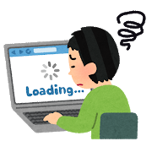

Practice1: Cefore/Docker を利用したマルチキャストストリーミング
Goal
*
Docker を通して Cefore に触れて ICN 通信の良さ（マルチキャスト）を視覚的に体感すること
Internet
Tokyo
Kanazawa
Hiroshima
Kansai / Nagoya
* https://peach.blender.org/

Slide 8
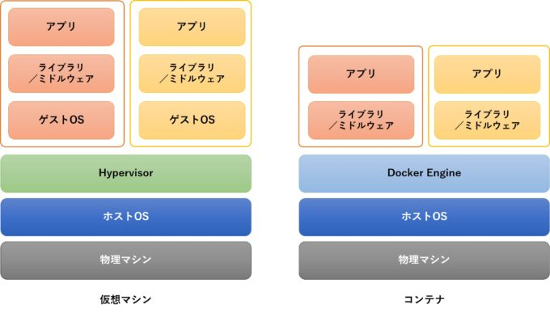

Docker
Docker社開発の Container（コンテナ）型仮想環境を作成、
配布、実行するためのプラットフォーム
コンテナ と 仮想マシン（VM）の違い
VirtualBoxなどの仮想マシンではホストOS上でハイパーバイザを利用しゲストOSを動かし、その上でミドルウェアなどを動かす
Containerはホストマシンのカーネルを利用してプロセスやユーザなどを隔離することで、あたかも別マシンが動いているかのように実行できるため、軽量で高速に起動・停止等が可能
VM と コンテナの比較 （[1] より引用）
Docker compose
複数のコンテナを一度に定義して実行するためのDocker アプリケーション用ツール
YAML形式で記載
[1] https://knowledge.sakura.ad.jp/13265/

Slide 9
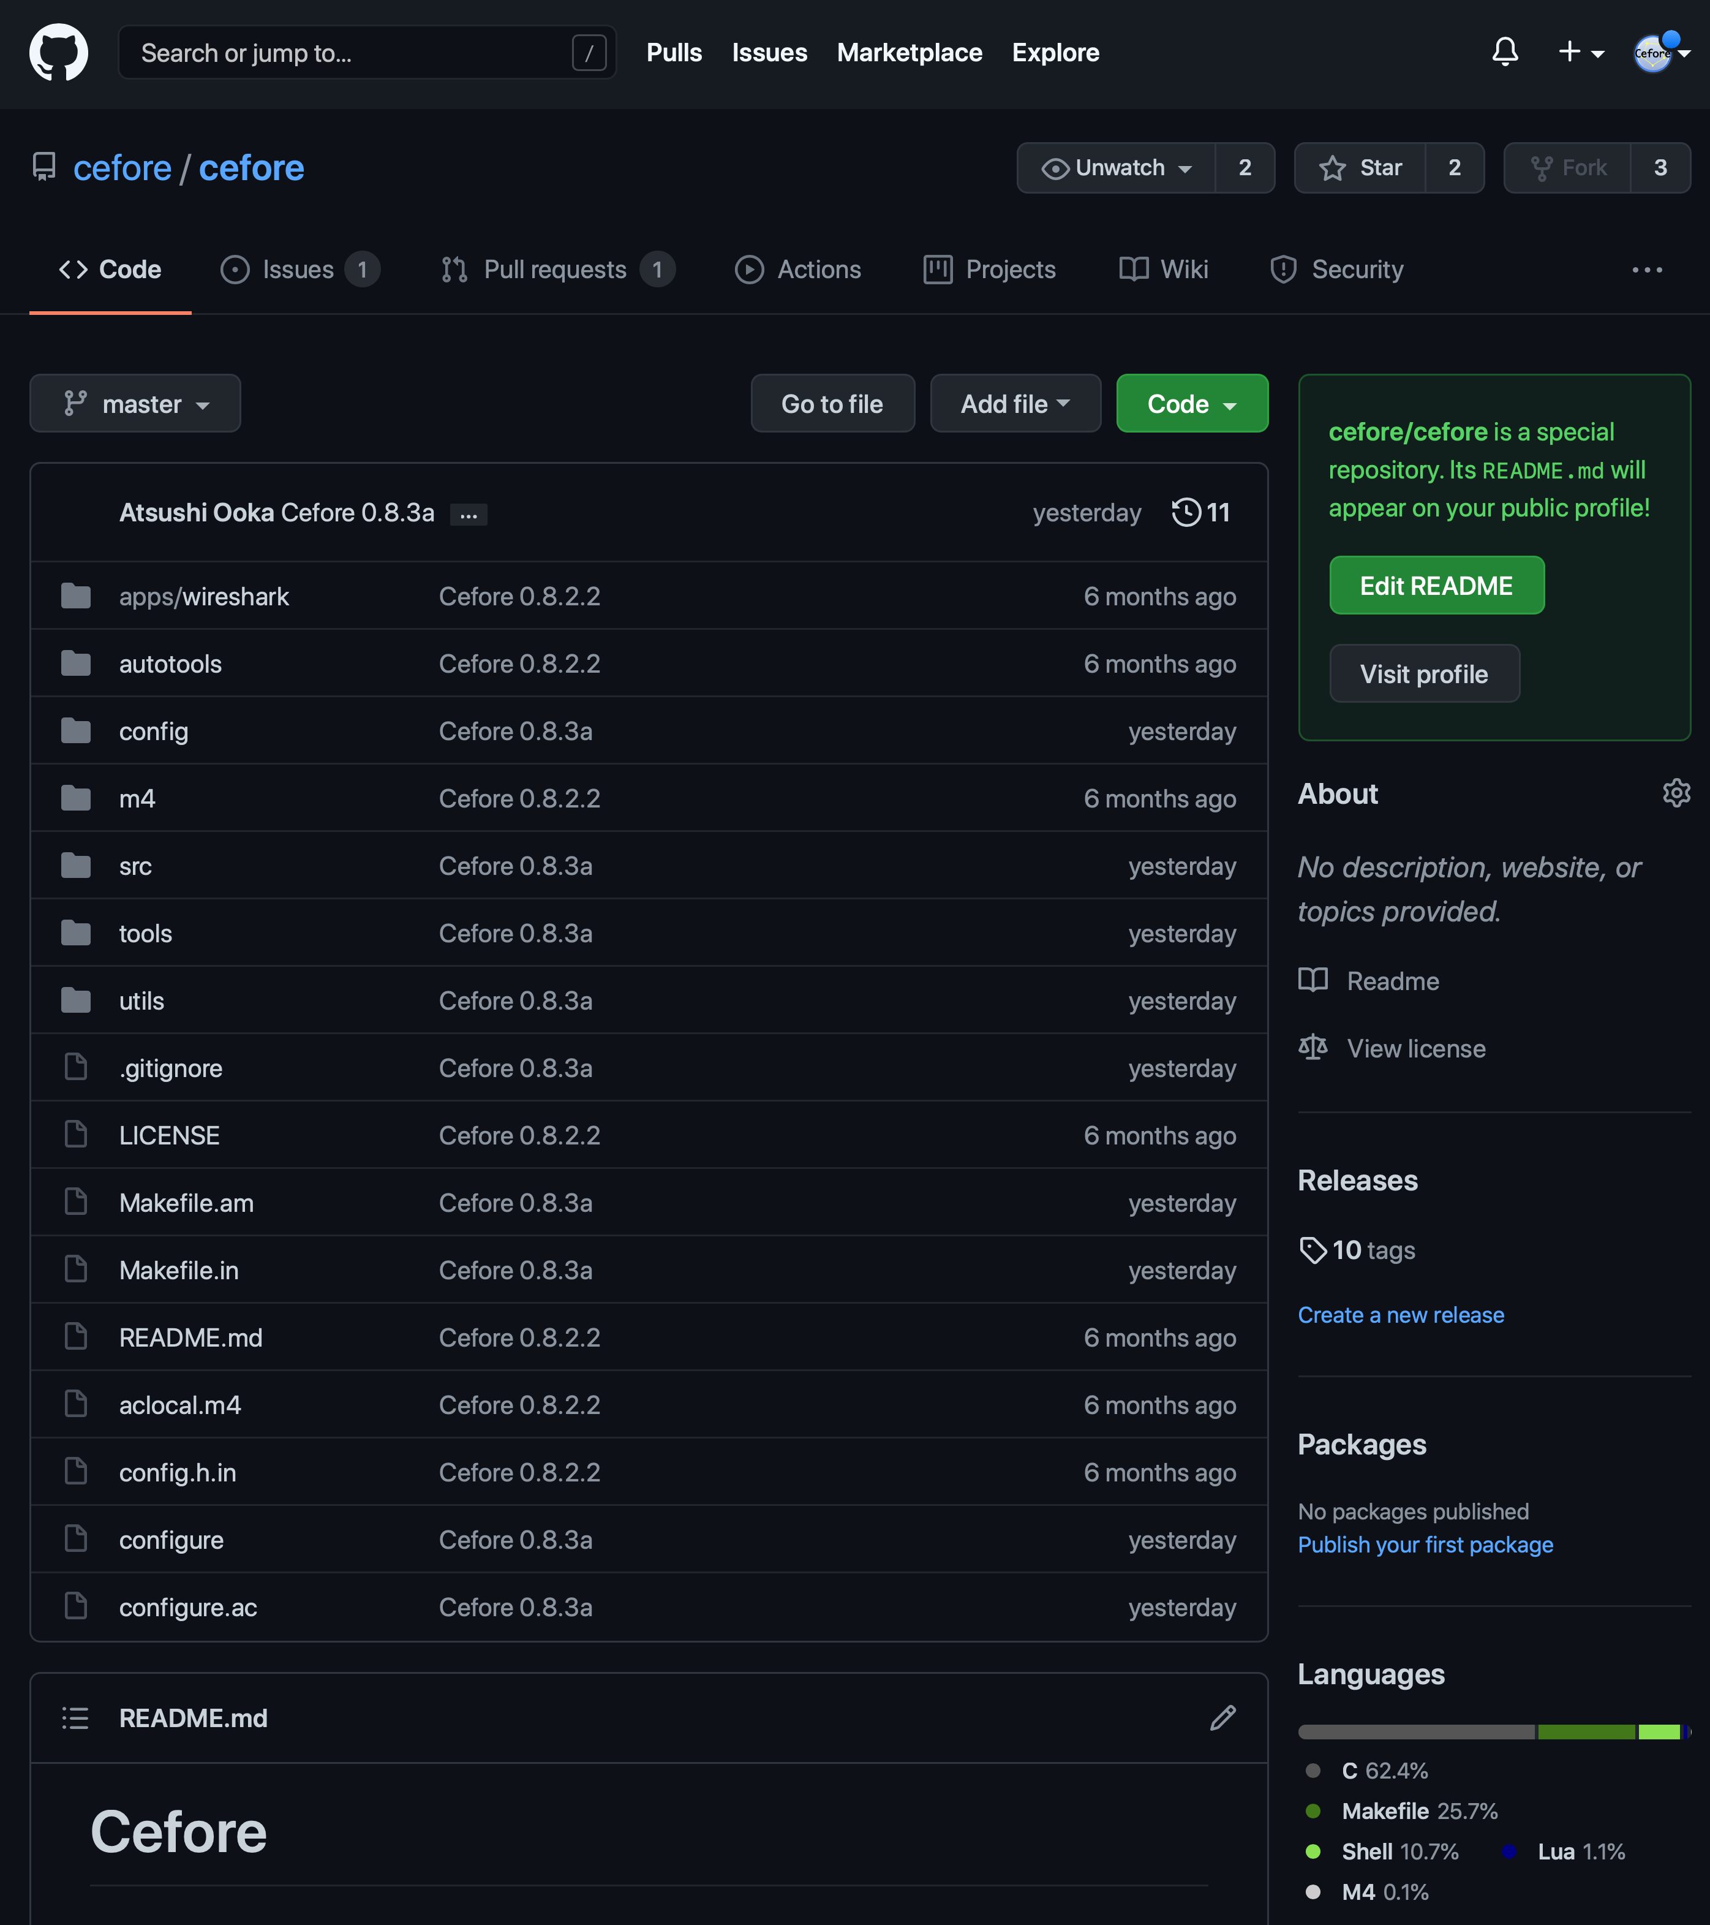

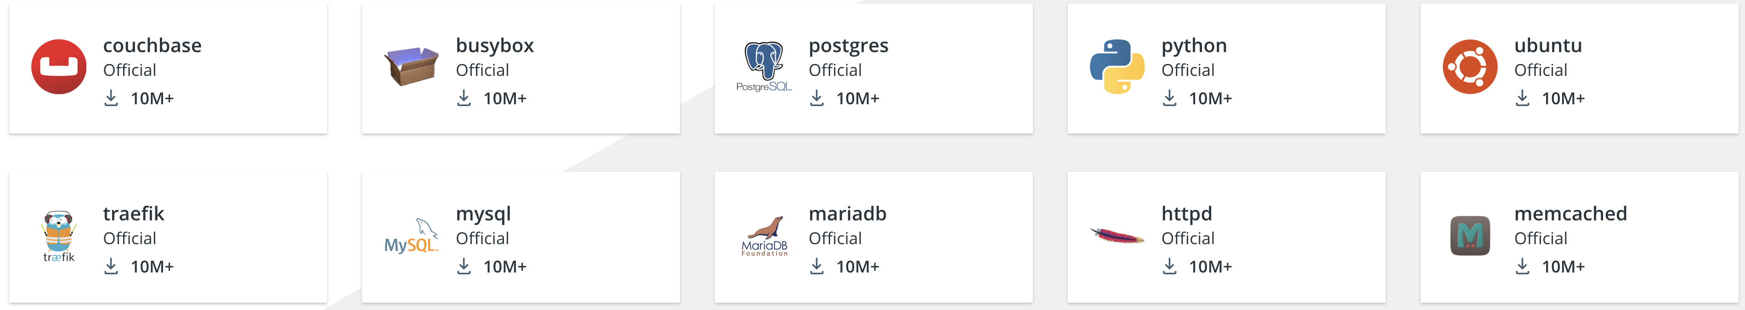
docker image のダウンロード
GitHub (web) install
https://github.com/cefore/xxx にアクセス
から zip をダウンロード
任意のディレクトリに解凍
CUI install
git clone https://github.com/cefore/xxx.git
Docker Hub
https://hub.docker.com/

Slide 10
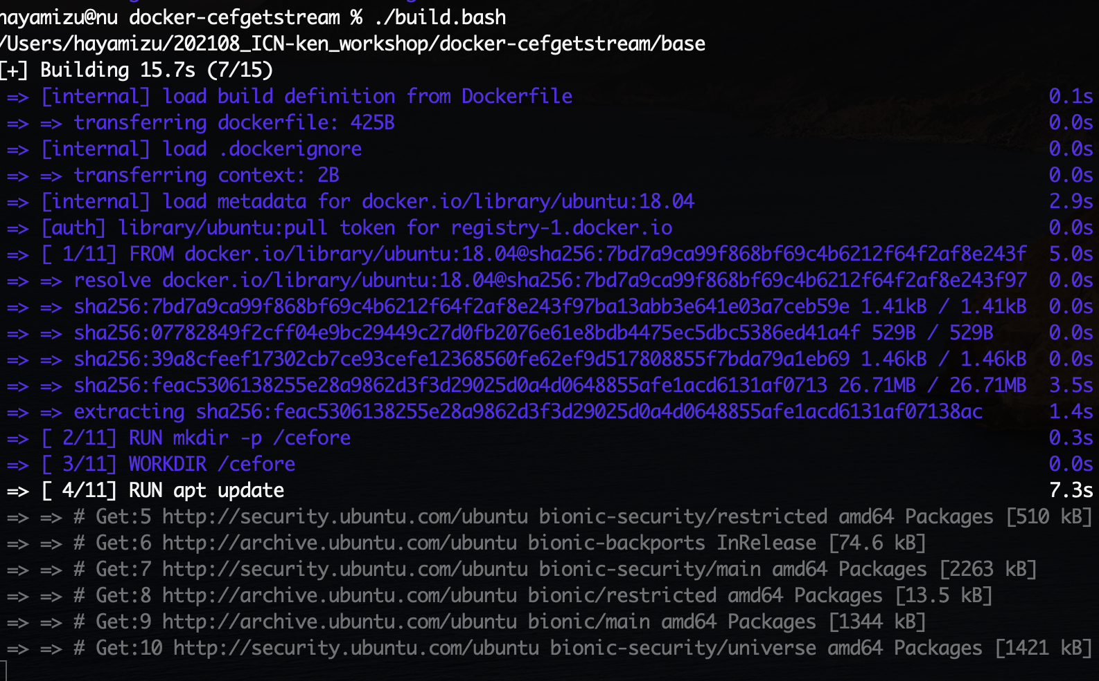
コンテナの作成（ビルド）
ビルド方法
docker build –f Dockerfile –t cefore/base
docker build の実行画面
Dockerfile の内容
docker-cefgetstream % cat base/Dockerfile
FROM ubuntu:18.04
LABEL maintainer="hayamizu <hayamizu@nict.go.jp>"
RUN mkdir -p /cefore
WORKDIR /cefore
RUN apt update
RUN apt install -y git build-essential libssl-dev
RUN apt install -y automake
RUN apt install -y iputils-ping net-tools tcpdump ifstat ffmpeg emacs
RUN apt -y clean
RUN git clone https://github.com/cefore/cefore.git
WORKDIR /cefore/runner_test
RUN apt -y clean

Slide 11
コンテナの起動 & ログイン
build したイメージの確認
コンテナの起動
コンテナへのログイン = 別ターミナルでbashを実行（exec）
% docker images
REPOSITORY TAG IMAGE ID CREATED SIZE
cefore/csmgr latest 4c505f712521 12 minutes ago 885MB
cefore/cache latest 59ef9d12b859 12 minutes ago 881MB
cefore/min latest 935747e7cc84 12 minutes ago 881MB
cefore/base latest 3694f2af7dd7 13 minutes ago 873MB
% docker run --name consumer -it IMAGE_ID /bin/bash
root@7db7391ba03c:/cefore/runner_test#
% docker exec -it consumer /bin/bash
root@7db7391ba03c:/cefore/runner_test#
docker run は、指定したコマンド (ここでは /bin/bash) を実行するためにdockerを起動するためのコマンドなので、exit して bash shell を抜けると 当該 container にはアクセスできなくなる（STATUS = Exited (0)になる）。その場合、 docker start 7db7391ba03c （CONTAINER ID）する必要がある。別ターミナルからログインするのが良い。

Slide 12
コンテナの停止 & 削除
コンテナの停止
コンテナの削除
コンテナイメージの削除
キャッシュデータも含めた全削除
root@5d731a71974f:/cefore/cefore# exit
or
% docker stop CONTAINER_ID
% docker rm -f CONTAINER_ID
% docker rmi IMAGE_ID
% docker builder prune
WARNING! This will remove all dangling build cache. Are you sure you want to continue? [y/N] y

Slide 13
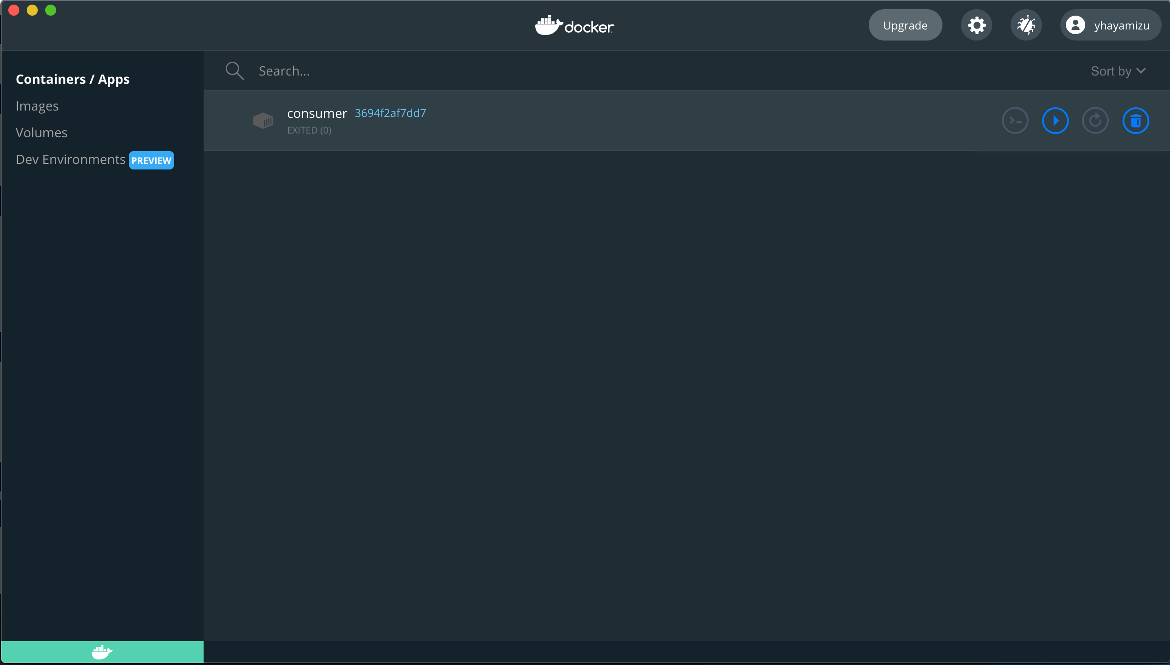
Docker Desktop によるコンテナ操作
CLI（コマンドラインインタフェース）・起動・停止・削除 などを
ワンクリックで実行可能

Slide 14
docker-compose による環境構築のすすめ1 [Pending...]
docker-compose によりサービス（複数のコンテナで構築するシステム）の定義を簡略化可能
docker-compose.yml の中身
% cat docker-compose.yml
version: "3.3"
services:
consumer:
image: cefore/min
container_name: "consumer"
working_dir: "/cefore"
volumes:
- ${node_bindir:-$(pwd)}/bin/:/cefore/bin
- /tmp/video:/tmp/video
networks:
downward:
ipv4_address: 10.0.1.101
networks:
downward:
name: downward
driver: bridge
ipam:
driver: default
config:
- subnet: 10.0.1.0/24

Slide 15
docker-compose による環境構築のすすめ2 [Pending...]
docker-compose の実行
% docker-compose build
% docker-compose up -d
[+] Running 2/2
⠿ Network downward Created 0.0s
⠿ Container consumer Started 0.4s
CONTAINER ID |IMAGE |CREATED |STATUS
63dc65b9c261 |935747e7cc84 |Less than a second ago |Up Less than a second

Slide 16
サンプルコードの説明 [Pending...]
docker-cefstream （サンプルコード）の説明
base, min, cache, csmgr ...
shell script
build.bash
start.bash
teardown.bash
stop.bash
playback.bash

Slide 17

Practice 1: グローバル通信
システム構成図
cat video.mp4 | cefputstream ccnx:/stream
consumer
ContentObject(Cob)
Symbolic Interest (SMI)
cefgetstream ccnx:/stream > /tmp/video/bbb.mp4
ffplay -i /tmp/video/bbb.mp4
docker-compose
Ubuntu 18.04 (VMware Fusion)
Ubuntu 18.04 (VMware Fusion)
shared directory
/tmp/video/
macOS 10.15 (MacBook Pro)

Slide 18
Practice 1-A [Pending...]
cat video.mp4 | cefputstream ccnx:/stream
consumer
ContentObject(Cob)
Symbolic Interest (SMI)
build.bash
playback.bash
start.bash
cefgetstream ccnx:/stream > /tmp/video/bbb.mp4
ffplay -i /tmp/video/bbb.mp4
docker-compose
Ubuntu 18.04 (VMware Fusion)
Ubuntu 18.04 (VMware Fusion)
shared directory
/tmp/video/
macOS 10.15 (MacBook Pro)

Slide 19
Practice 1-B [Pending...]
cat video.mp4 | cefputstream ccnx:/stream
consumer
ContentObject(Cob)
Symbolic Interest (SMI)
consumer にログイン
watch cefstatus で統計情報確認
tail -f /tmp/video/throughput.log
teardown.bash
cefgetstream ccnx:/stream > /tmp/video/bbb.mp4
ffplay -i /tmp/video/bbb.mp4
docker-compose
Ubuntu 18.04 (VMware Fusion)
Ubuntu 18.04 (VMware Fusion)
shared directory
/tmp/video/
macOS 10.15 (MacBook Pro)

Slide 20
Practice 2: ローカル通信
システム構成図
cat video.mp4 | cefputstream ccnx:/stream
consumer
publisher
Symbolic Interest (SMI)
cefgetstream ccnx:/stream
> /tmp/video/bbb.mp4
cat video.mp4 |
cefputstream ccnx:/stream
ContentObject (Cob)
ffplay -i /tmp/video/bbb.mp4
docker-compose
Ubuntu 18.04 (VMware Fusion)
Ubuntu 18.04 (VMware Fusion)
shared directory
/tmp/video/
macOS 10.15 (MacBook Pro)

Slide 21
Practice 2-A [Pending...]
consumer
publisher
Symbolic Interest (SMI)
cefgetstream ccnx:/stream
> /tmp/video/bbb.mp4
cat video.mp4 |
cefputstream ccnx:/stream
FIBの書き換え
NICT server -> local publisher
build.bash
start.bash
ContentObject (Cob)
ffplay -i /tmp/video/bbb.mp4
docker-compose
Ubuntu 18.04 (VMware Fusion)
Ubuntu 18.04 (VMware Fusion)
shared directory
/tmp/video/
macOS 10.15 (MacBook Pro)

Slide 22
Practice 2-B [Pending...]
consumer
publisher
Symbolic Interest (SMI)
cefgetstream ccnx:/stream
> /tmp/video/bbb.mp4
cat video.mp4 |
cefputstream ccnx:/stream
consumer にログイン
watch cefstatus で統計情報確認
tail -f /tmp/video/throughput.log
ContentObject (Cob)
ffplay -i /tmp/video/bbb.mp4
docker-compose
Ubuntu 18.04 (VMware Fusion)
Ubuntu 18.04 (VMware Fusion)
shared directory
/tmp/video/
macOS 10.15 (MacBook Pro)

Slide 23
Practice 2-C [Pending...]
consumer
publisher
Symbolic Interest (SMI)
cefgetstream ccnx:/stream
> /tmp/video/bbb.mp4
cat video.mp4 |
cefputstream ccnx:/stream
publisher にログイン
cefputstream するコンテンツを変更
consumer にログイン
cefgetstream & playback
ContentObject (Cob)
ffplay -i /tmp/video/bbb.mp4
docker-compose
Ubuntu 18.04 (VMware Fusion)
Ubuntu 18.04 (VMware Fusion)
shared directory
/tmp/video/
macOS 10.15 (MacBook Pro)

Slide 24
まとめ
ログデータ

